Slide 1

Programación y Bases de datos
Especialidad Programación
Módulo Programación y Bases de datos
Diagramas de Flujo y Nivel 1 Scratch

Slide 2

ETAPAS
01
ESCENARIO Y CONTEXTO
Diagramas de Flujo y programación Scratch
02
PROBLEMA
Scratch nivel básico de jóvenes programadores
03
CIERRE
Presentación y Reflexión

Slide 3
CONTENIDO 1
Diagramas de flujo y nivel 1 Scratch
Escenario / Contexto

Slide 4
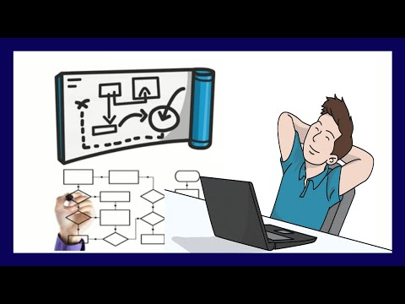
TECNOLOGÍAS Y
COMPUTACIÓN
DIAGRAMAS DE FLUJO

Slide 5
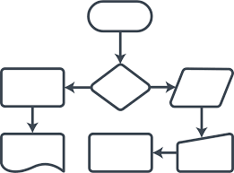
ACTIVIDAD
El algoritmo creado en la sesión anterior debes traspasarlo a un diagrama de flujo.
Cuando estés listo, dale tu diagrama a un compañero de tu equipo y haz que hagan exactamente lo que dice, tal como el papá lo hizo en el video. ¿Llevó a cabo la actividad?
¿Que crees es fue más fácil de entender?
Notes:
Nota para el profesor: Para más información y guía de diagramas de flujo revise recurso

Slide 6
CONTENIDO 2
Resolución de Problemas
Problema a resolver

Slide 7

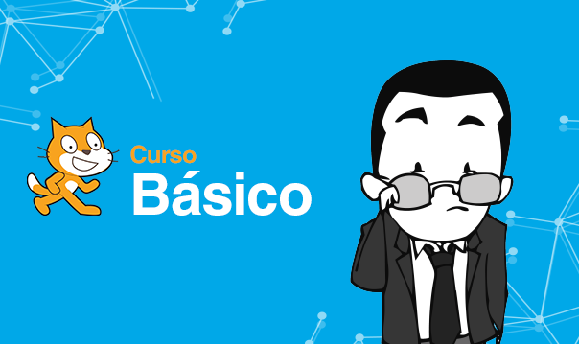
CURSO BÁSICO
SCRATCH
INTRODUCCIÓN
En este curso aprenderás a programar en Scratch. Para ello usaremos la plataforma de jóvenes programadores : https://www.jovenesprogramadores.cl/
El primer paso es crearte una cuenta. Para dudas consulta la guía de Acceso de Jóvenes Programadores.

Slide 8
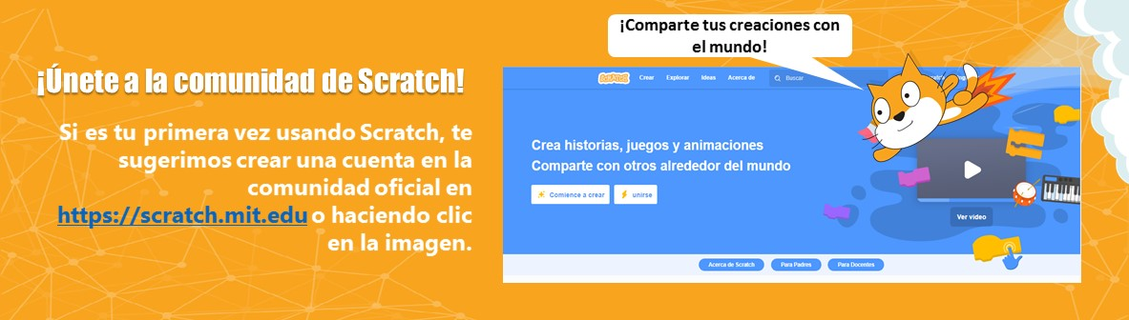
PRESENTANDO LO
APRENDIDO
Deberás realizar las ocho sesiones que presentan diversas actividades a solucionar. Al finalizar cada sesión, avísale al profesor para revisar avances.
Notes:
Nota al profesor: Para ir revisando los avances puede guiarse en la en las fichas pedagógicas de jóvenes programadores:
Ficha sesión 3,4,5: https://jprogramadores.biblioredes.gob.cl/pluginfile.php/410813/mod_resource/content/2/DOC%20JP%20SCRATCH%205.pdf
Ficha sesión 7,8: https://jprogramadores.biblioredes.gob.cl/pluginfile.php/410820/mod_resource/content/4/DOC%20JP%20SCRATCH%207.pdf
Ficha sesión especial: https://jprogramadores.biblioredes.gob.cl/pluginfile.php/410824/mod_resource/content/4/DOC%20JP%20SCRATCH%208.pdf
Ficha sesión especial:

Slide 9
CONTENIDO 3
Resolución de Problemas
Cierre y Reflexión

Slide 10
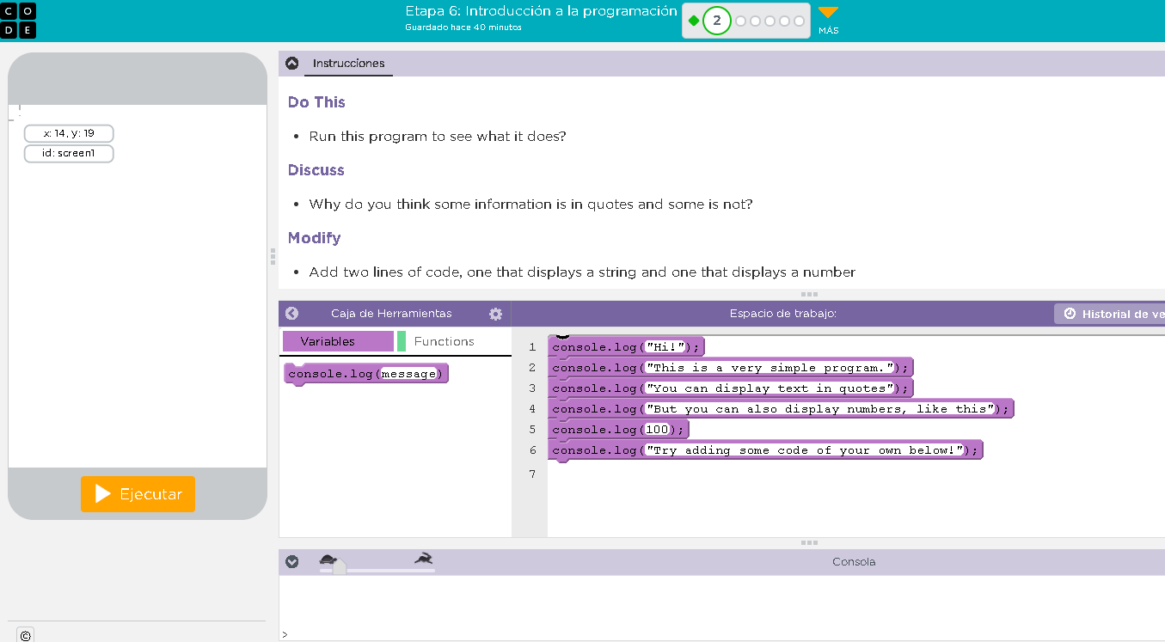
REFLEXIONES
Cada equipo presentará el desafío que elija.

Slide 11

REFLEXIONES
FINALES
¿Qué fue lo más difícil de hacer?
¿Qué aprendimos?
¿Conoces algún juego que podrías programar en Scratch?
Notes:
Basados en fichas pedagógicas de jóvenes programadores: https://jprogramadores.biblioredes.gob.cl/pluginfile.php/410813/mod_resource/content/2/DOC%20JP%20SCRATCH%205.pdf

